Slide 1
分散処理アプリ演習 APPENDIX edubase cloud環境 セットアップ
（株）NTTデータ

Slide 2
内容
はじめに 今回の環境の説明
セットアップ1 クラウドクライアント初期設定
セットアップ2 セキィリティグループ作成
セットアップ3 仮想マシン起動
セットアップ4 VNCでの接続
セットアップ5 環境設定シェルスクリプト実行

Slide 3

はじめに 今回の環境の説明
Hive
クライアント
JobTracker
プロセス
シンクライアント
Namenode
プロセス
ジョブクライアント
(Hadoop_Client)
ホスト名:hdclient01
マスターサーバ
(Hadoop_Master)
ホスト名:hdmaster01
Eｔｃサーバ
(Hadoop_Etc)
ホスト名:hdetc01
スレーブサーバ
(Hadoop_Slave)
ホスト名:hdslave01
スレーブサーバ
(Hadoop_Slave)
ホスト名:hdslave02
スレーブサーバ
(Hadoop_Slave)
ホスト名:hdslave03
ZooKeeper
プロセス
TaskTrackerプロセス
TaskTrackerプロセス
TaskTrackerプロセス
Ganglia(gmetad)
プロセス
Datanode
プロセス
Datanode
プロセス
Datanode
プロセス
※今回の演習対象外

Slide 4
セットアップ1 クラウドクライアント初期設定
シンクライアント起動
ログインID/パスワードは、シンクライアント貼付の白いシールに記入されている「tucl00xx」 を小文字で使う
クラウドクライアント初期設定
「スタート」-「すべてのプログラム」-「クラウドクライアント」-「CloudClient」を起動
「ファイル」-「設定」-「クラウドクライアント」に、「接続URL」、 「ログインID」、「パスワード」、「プロジェクトチームID」、を設定する
「プロジェクトチーム名取得」、「認証情報取得」の順で実行する
「ファイル」-「設定」-「クラウドクライアント」-「キーペア」の名前リスト領域でマウス右メニューから「新規キーペア作成」を行う
キーの名前は各自がわかりやすい名前を設定「苗字_数字」等
例： takahashi_01 , saito_02 (苗字がかぶる可能性があるので何か適当な数字も付加)
→ 各自、6VMづつ起動することになるので見つけやすい名前がよい。
※次ページ以降でキャプチャー画面による流れを説明

Slide 5
セットアップ1 クラウドクライアント初期設定
クラウドクライアント起動
接続URL | プロジェクトチームID | ログインID
https://vclc0004.ecloud.nii.ac.jp:8773/services/RDHC | h24-4-dpap-04 | tucl0001 | tucl0013 | tucl0025
https://vclc0004.ecloud.nii.ac.jp:8773/services/RDHC | h24-4-dpap-04 | tucl0002 | tucl0014 | tucl0026
https://vclc0004.ecloud.nii.ac.jp:8773/services/RDHC | h24-4-dpap-04 | tucl0003 | tucl0015 | tucl0027
https://vclc0004.ecloud.nii.ac.jp:8773/services/RDHC | h24-4-dpap-04 | tucl0004 | tucl0016 | tucl0028
https://vclc0005.ecloud.nii.ac.jp:8773/services/RDHC | h24-4-dpap-05 | tucl0005 | tucl0017 | tucl0029
https://vclc0005.ecloud.nii.ac.jp:8773/services/RDHC | h24-4-dpap-05 | tucl0006 | tucl0018 | tucl0030
https://vclc0005.ecloud.nii.ac.jp:8773/services/RDHC | h24-4-dpap-05 | tucl0007 | tucl0019 | tucl0031
https://vclc0005.ecloud.nii.ac.jp:8773/services/RDHC | h24-4-dpap-05 | tucl0008 | tucl0020 | tucl0032
https://vclc0006.ecloud.nii.ac.jp:8773/services/RDHC | h24-4-dpap-06 | tucl0009 | tucl0021 | tucl0033
https://vclc0006.ecloud.nii.ac.jp:8773/services/RDHC | h24-4-dpap-06 | tucl0010 | tucl0022 | tucl0034
https://vclc0006.ecloud.nii.ac.jp:8773/services/RDHC | h24-4-dpap-06 | tucl0011 | tucl0023 | tucl0035
https://vclc0006.ecloud.nii.ac.jp:8773/services/RDHC | h24-4-dpap-06 | tucl0012 | tucl0024 | tucl0036

Slide 6
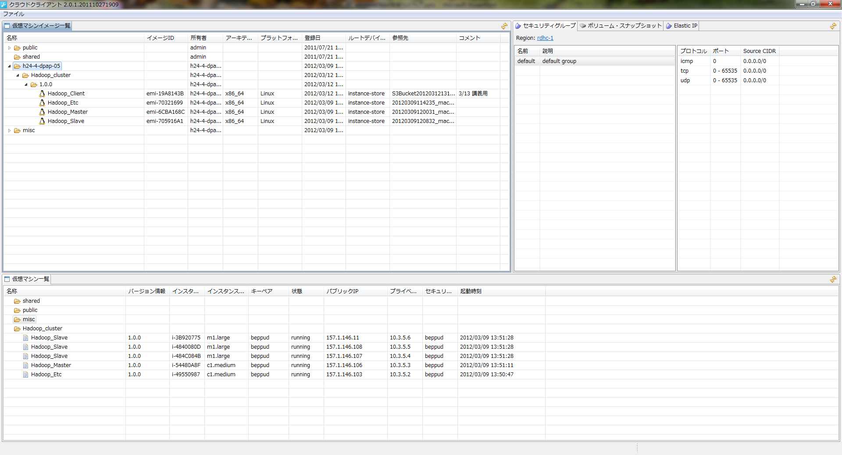
セットアップ1 クラウドクライアント初期設定
クラウドクライアント初期設定
「スタート」-「すべてのプログラム」-「クラウドクライアント」-「CloudClient」を起動

Slide 7
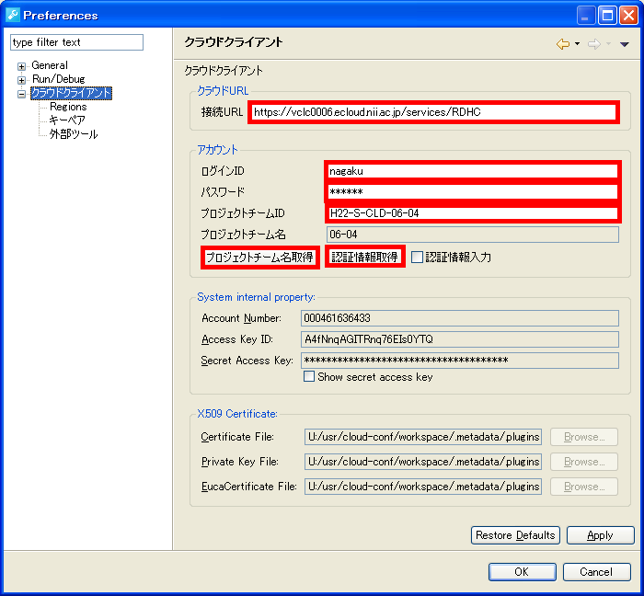
セットアップ1 クラウドクライアント初期設定
クラウドクライアント初期設定
「ファイル」-「設定」-「クラウドクライアント」に、「接続URL」、 「ログインID」、「パスワード」、「プロジェクトチームID」、を設定する
「プロジェクトチーム名取得」、「認証情報取得」の順で実行する
p.4参照

Slide 8
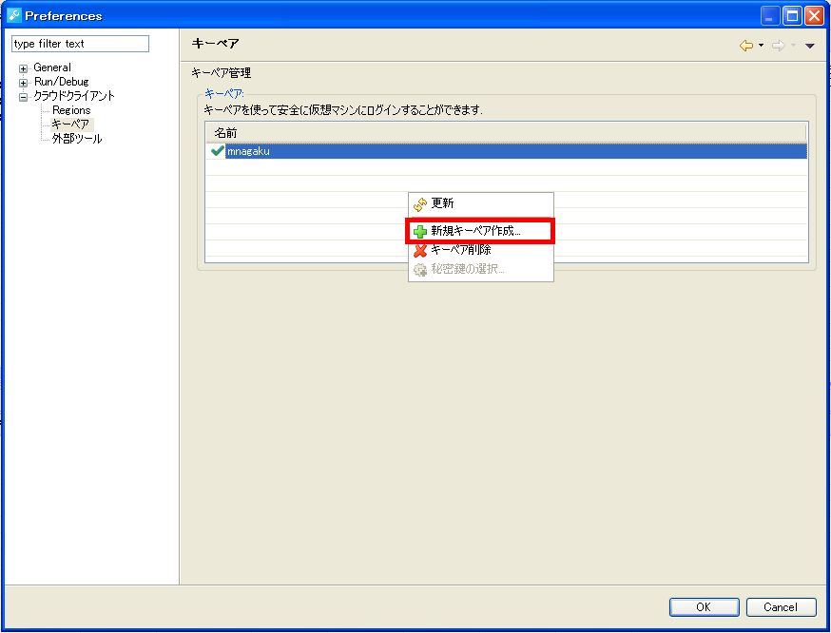
セットアップ1 クラウドクライアント初期設定
クラウドクライアント初期設定
「ファイル」-「設定」-「クラウドクライアント」-「キーペア」の名前リスト領域でマウス右メニューから「新規キーペア作成」を行う
キーの名前は各自がわかりやすい名前を設定「苗字_数字」等
例： takahashi_01 , saito_02 (苗字がかぶる可能性があるので何か適当な数字も付加)
→ 各自、6VMずつ起動することになるので見つけやすい名前がよい。

Slide 9
セットアップ2 セキィリティグループ作成
セキュリティグループの作成の流れ
「セキュリティグループ」の「名前-説明」リスト領域でマウス右メニューから「新規グループ」を選ぶ
セキュリティグループ名はキーペア名と同様各自わかりやすい名前を設定、説明を適当に付けて、セキュリティグループを作成する
「名前-説明」リスト領域で作成したキー名を選択状態とし、 「プロトコル-ポート-SourceCIDR」リスト領域でマウス右メニューから「パーミッションの追加」を選ぶと、セキュリティグループの設定が出来る
下記、表の設定を行う
プロトコル | ポート | SourceSIDR
icmp | 0 | 0.0.0.0/0
tcp | 0-65535 | 0.0.0.0/0
udp | 0-65535 | 0.0.0.0/0
※次ページ以降でキャプチャー画面による流れを説明

Slide 10
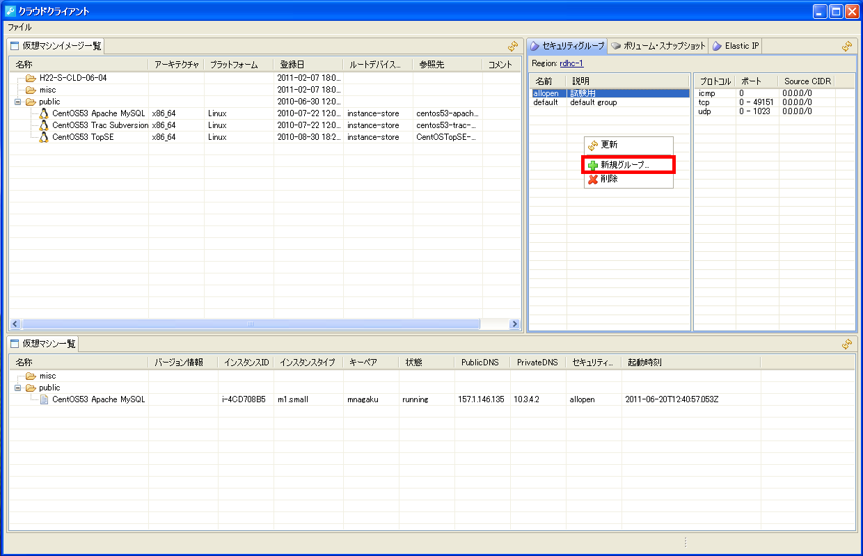
セットアップ2 セキィリティグループ作成
セキュリティグループの作成
「セキュリティグループ」の「名前-説明」リスト領域でマウス右メニューから「新規グループ」を選ぶ

Slide 11
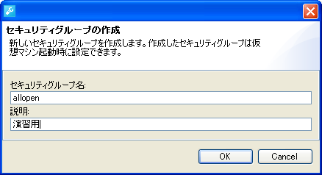
セットアップ2 セキィリティグループ作成
セキュリティグループの作成
セキュリティグループ名を、キーペアと同様にわかりやすい名前を付ける。
説明を適当に付けて、セキュリティグループを作成する

Slide 12
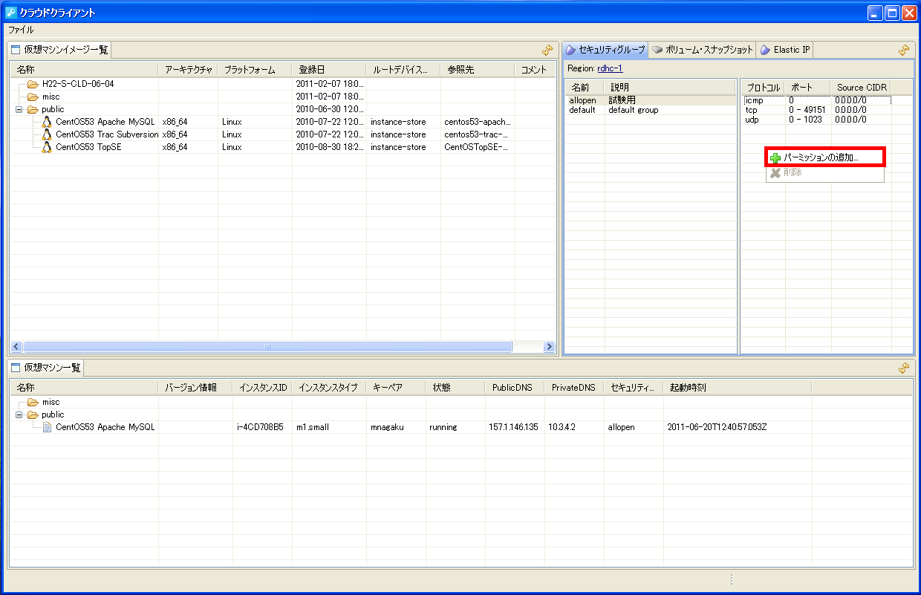
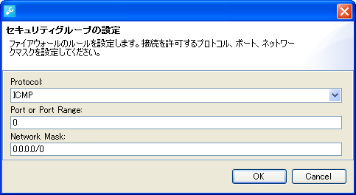
セットアップ2 セキィリティグループ作成
セキュリティグループの作成
「名前-説明」リスト領域で作成したセキュリティグループを選択状態とし、 「プロトコル-ポート-SourceCIDR」リスト領域でマウス右メニューから「パーミッションの追加」を選ぶと、セキュリティグループの設定が出来る
プロトコル | ポート | SourceSIDR
icmp | 0 | 0.0.0.0/0
tcp | 0-65535 | 0.0.0.0/0
udp | 0-65535 | 0.0.0.0/0

Slide 13
セットアップ3 仮想マシン起動
仮想マシン起動
「仮想マシンイメージ一覧」-「h24-4-dpap-04～06」-「Hadoop_clouser」のマウス右メニューから「仮想マシン起動」を選ぶ (グループ起動)
下記表のとおりに6VMを起動する
「仮想マシン一覧」-「Hadoop_cluster」にインスタンスが起動する
自分が起動したインスタンスを見分けるには、キーペアを見る
10分ほど待って「仮想マシン一覧」の更新を行うと、状態が「running」となり、仮想マシンの起動を確認出来る
※次ページ以降でキャプチャー画面による流れを説明
仮想マシン名 | バージョン | インスタンス タイプ | キーペア | インスタンス数 | セキュリティグループ
Hadoop_Slave | 1.0.0 | m1.large | 自分で設定したもの | 3 | 自分で設定したもの
Hadoop_Etc | 1.0.0 | c1.midium | 自分で設定したもの | 1 | 自分で設定したもの
Hadoop_Master | 1.0.0 | c1.midium | 自分で設定したもの | 1 | 自分で設定したもの
Hadoop_Client | 1.0.0 | c1.midium | 自分で設定したもの | 1 | 自分で設定したもの

Slide 14
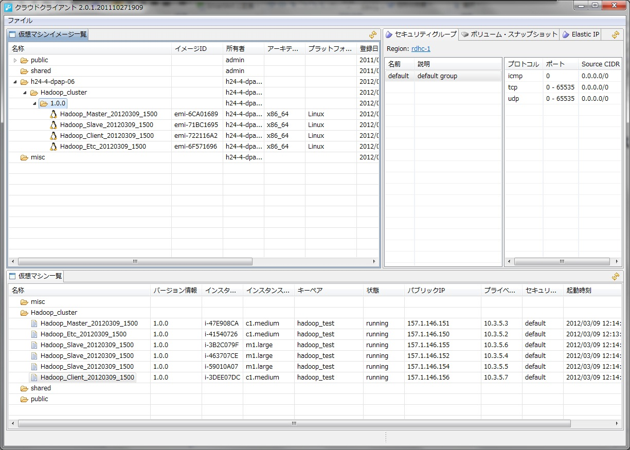
セットアップ3 仮想マシン起動
仮想マシン起動
「仮想マシンイメージ一覧」-「h24-4-dpap-04」-「Hadoop_cluster」のマウス右メニューから「仮想マシン起動」を選ぶ (グループ起動)

Slide 15
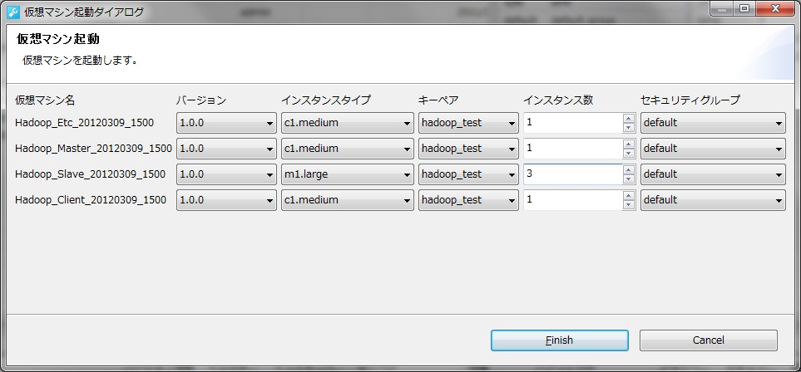
セットアップ3 仮想マシン起動
仮想マシン起動
インスタンスタイプ等をp.12の表にしたがって入力、起動する。
起動に10分程度かかる。
自分で作成した名前を入力
Slaveだけ
違うので注意

Slide 16
セットアップ3 仮想マシン起動
仮想マシンの操作
「仮想マシン一覧」-「Hadoop_cluster」に起動した、自分のキーペアを持ったインスタンス6つが、「running」状態であることを確認する
自分のキーペア持ったインスタンスのIPを見つけ、覚えておいてください。
プライベートIP : 6VM分 ※インスタンスを右クリックでIPのコピーが可能
パブリックIP : Clientの分
自分が起動したインスタンス「Hadoop_Client」で、マウス右メニューから「シェルの起動」を選ぶ
作成したキーペアを始めて使い時には、鍵の保存が必要となる
※ポップアップで出る鍵の保存場所を各自記憶しておくこと
鍵の保存後、「PuTTY Key Generator」を「☓」で閉じる
鍵を保存したら、再度「Hadoop_Client」で「シェルの起動」を行う
始めてアクセスするIPアドレスに対しては確認を求められる
ssh接続で仮想マシンが操作出来る
※次ページ以降でキャプチャー画面による流れを説明

Slide 17
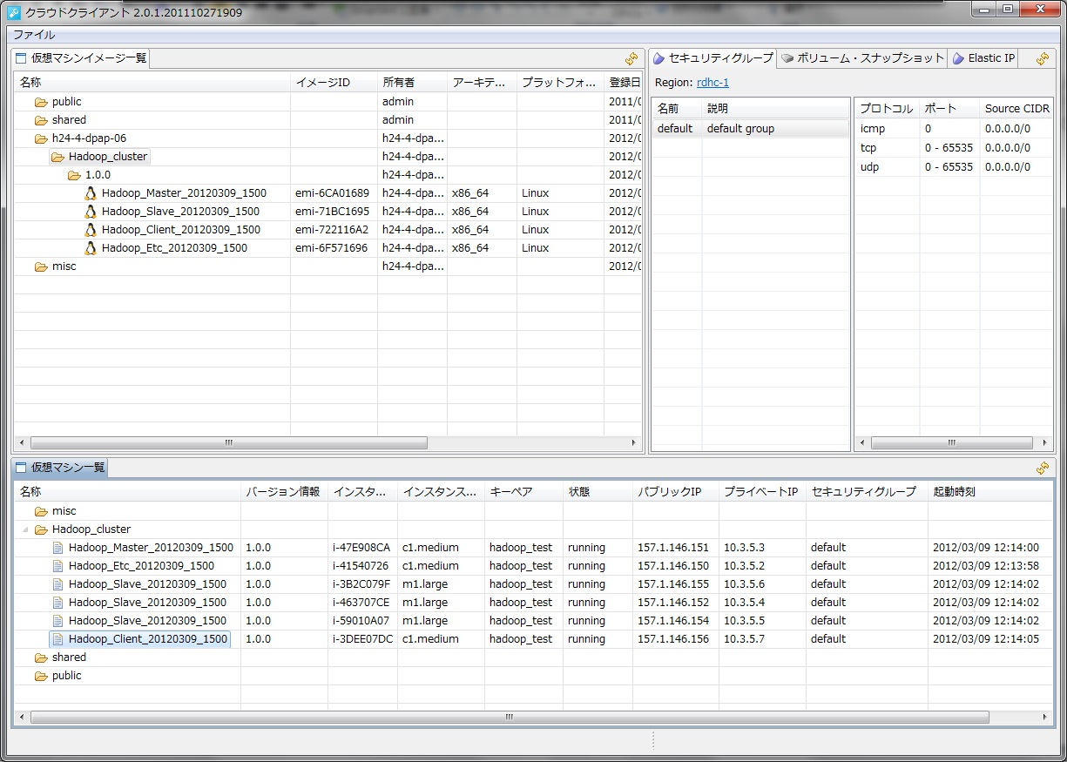
セットアップ3 仮想マシン起動
仮想マシンの操作
「仮想マシン一覧」-「Hadoop_cluster」の中に自分が起動したインスタンスの「Hadoop_Client」のマウス右メニューから「シェルの起動」を選ぶ。
自分で作成したキーペア名、セキュリティグループ名で探す

Slide 18
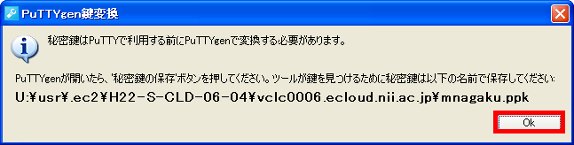
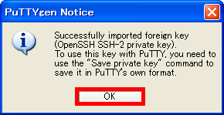
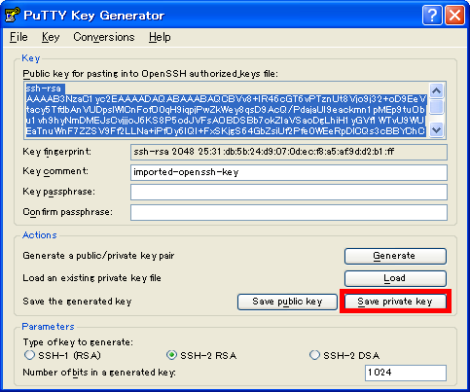
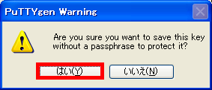
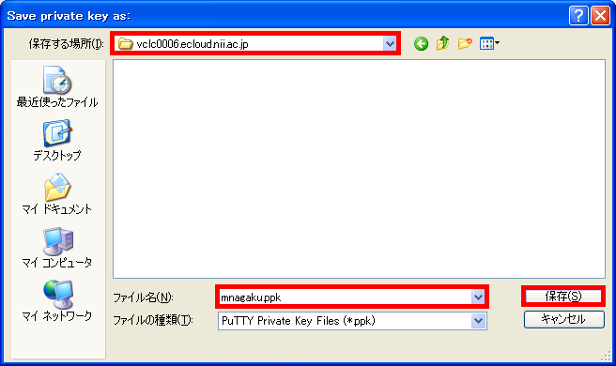
セットアップ3 仮想マシンの操作の流れ
仮想マシンの操作
作成したキーペアを始めて使い時には、鍵の保存が必要となる
(1)
(2)
自分のクラウド名
※上記のように表示される鍵の保存場所を
各自記憶しておくこと
先ほど作ったキーペア名.ppk
(3)
(4)
(5)
※(1)で表示された場所に
自分で作った「キーペア名.ppk」で保存

Slide 19
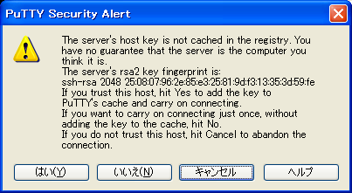
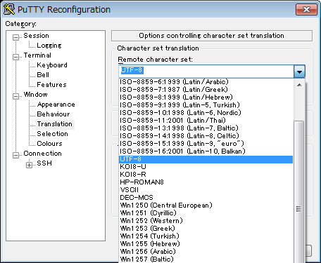
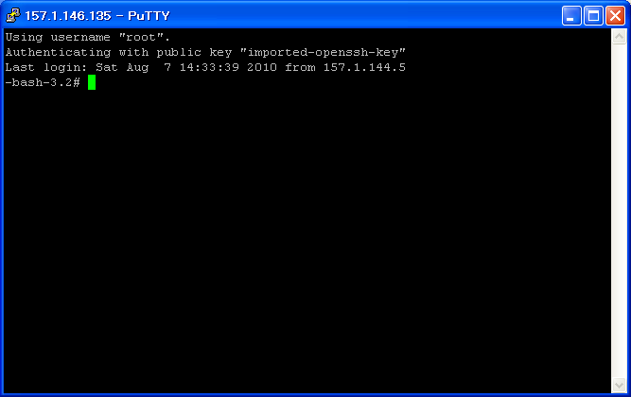
セットアップ3 仮想マシン起動
仮想マシンの操作
始めてアクセスするIPアドレスに対しては確認を求められる
ssh接続で仮想マシンが操作出来る
PuTTYの設定
PuTTYの画面で右クリック → 「Window-Translation」 → 「UTF-8」を設定する。
画面の背景の色を変えたい方は「Colours」 で設定する。

Slide 20
セットアップ3 仮想マシン起動
演習資材の確認
/root/hadoop_exercise/ 以下に演習資材があるので確認する
本日は 「06」 「11」 を利用する
$ ls /root/hadoop_exercise
01 02 04 06 07 11 14 15

Slide 21
セットアップ4 VNCでの接続
シンクライアントからVNCクライアントを立ち上げる
hdclient01のパブリックIPアドレス:5901を入力
例： 157.1.145.146:5901
パスワードは 「hadoop」
hdclient01にグラフィカルログイン
デスクトップにeclipseを起動するアイコンがあるか確認する
eclipseを利用する演習あり
デスクトップにHadoopのAPIドキュメントへのリンクがあるか確認する
HadoopAPIDocs内のindex.htmlをクリック

Slide 22
セットアップ5 環境設定シェルスクリプト実行
Hadoopを使用するために
Hadoopシステムを使用するためには、HDFS・MapReduce用領域の作成や、NameNodeのフォーマット、そしてHadoopデーモン（NameNode、DataNode、JobTracker、TaskTracker）を起動しておく必要がある
今回の授業では、シェルスクリプトを使用してHadoopシステムの初期設定を行う

Slide 23
セットアップ5 環境設定シェルスクリプト実行
Hadoop初期設定
hdclient01のシェルを起動したら、/root/shellディレクトリへ移動し、node.txtを編集する
node.txtの内容を消去し、自分が起動したHadoopクラスタのプライベートIPアドレスを記入し、保存する（各ノードのプライベートIPアドレスはCloudClient上の「仮想マシン一覧ビュー」に記載がある。自分で設定したキーペアを持つノードを探し、プライベートIPアドレスを抜き出す）
$ cd /root/shell
$ vi node.txt
１．マスターのIPアドレス
２．スレーブのIPアドレス
３．スレーブのIPアドレス
４．スレーブのIPアドレス
５．クライアントのIPアドレス
６．ETCのIPアドレス
の順に1行目から書く
※順番厳守
10.3.5.3
10.3.5.6
10.3.5.4
10.3.5.5
10.3.5.7
10.3.5.2
※参考例
※IPアドレスは自分が起動した仮想マシンのものを記入すること

Slide 24
セットアップ5 環境設定シェルスクリプト実行
Hadoop初期設定
（参考1） プライベートIPアドレスの記載場所（パブリックIPアドレスと間違えないこと）
自分で作成したキーペア名、セキュリティグループ名で探す
プライベートIPアドレス

Slide 25
セットアップ5 環境設定シェルスクリプト実行
Hadoop初期設定
（参考2） node.txtの書き換え
・ node.txt編集前
・ node.txt編集後
#IP_master
#IP_slave
#IP_slave
#IP_slave
#IP_client
#IP_etc
10.3.5.3
10.3.5.6
10.3.5.4
10.3.5.5
10.3.5.7
10.3.5.2
※参考例
内容を消去して、書き換える

Slide 26
セットアップ5 環境設定シェルスクリプト実行
Hadoop初期設定
setting_first_hadoop.shを実行する
starting_first_hadoop.shを実行する
$ sh setting_first_hadoop.sh
$ sh starting_first_hadoop.sh

Slide 27
セットアップ5 環境設定シェルスクリプト実行
Hadoop初期設定
DataNodeがNameNodeに接続されHDFSのメンバーに含まれたかをdfsadminコマンドより確認する(Datanodes availableの行を確認し、3と表示されていればOK)
TaskTrackerがJobTrackerに接続されMapReduceのメンバーに含まれたかをjobコマンドで確認する(3と表示されればOK)
以上で、Hadoopの初期設定が終了し、Hadoopデーモン（NameNode、DataNode、JobTracker、TaskTracker）が起動したことを確認できる
（仮想マシン立ち上げ時には、Hadoop初期設定を毎回行うこと）
$ hadoop dfsadmin –report
$ hadoop job -list-active-trackers | wc -l
VNCのブラウザで
http://hdmaster01:50070/
http://hdmaster01:50030/ と入力し、
Hadoopデーモンの起動を確認する方法もある

Slide 28
(付録) 環境設定シェルスクリプト実行
Hadoop起動（2回目以降）
HDFS（NameNode、DataNode）起動
/root/shell/hdfs_operationディレクトリに移動する
hdfs_start.shを実行する
MapReduce（JobTracker、TaskTracker）起動
/root/shell/mapred_operationディレクトリに移動する
mapred_start.shを実行する
以上で、Hadoopデーモン（NameNode、DataNode、JobTracker、TaskTracker）が起動する
$ cd /root/shell/hdfs_operation
$ sh hdfs_start.sh
$ cd /root/shell/mapred_operation
$ sh mapred_start.sh

Slide 29
(付録) 環境設定シェルスクリプト実行
Hadoop停止
MapReduce（JobTracker、TaskTracker）停止
/root/shell/mapred_operationディレクトリに移動する
mapred_stop.shを実行する
HDFS（NameNode、DataNode）停止
/root/shell/hdfs_operationディレクトリに移動する
hdfs_stop.shを実行する
以上で、Hadoopデーモン（NameNode、DataNode、JobTracker、TaskTracker）が停止する
$ cd /root/shell/mapred_operation
$ sh mapred_stop.sh
$ cd /root/shell/hdfs_operation
$ sh hdfs_stop.sh
※起動順序とは逆の順番で停止すること

Slide 30
(付録)その他の操作について ※演習では利用しません
スナップショットの保存
自分が起動したインスタンスの「名称」のマウス右メニューから 「イメージの追加」を選ぶ
他の人と重複しない適当な「登録名」、仮想マシングループ名「misc」、仮想マシンディスクサイズ「6144」として「Finish」する
10分ほどでスナップショットが作成される
仮想マシンの停止
自分が起動したインスタンスの「名称」のマウス右メニューから 「インスタンス停止」を選ぶ
スナップショットの確認
「仮想マシンイメージ一覧」-「misc」で自分の作成したスナップショットのマウス右メニューから「仮想マシン起動」を選ぶ

